Slide 1
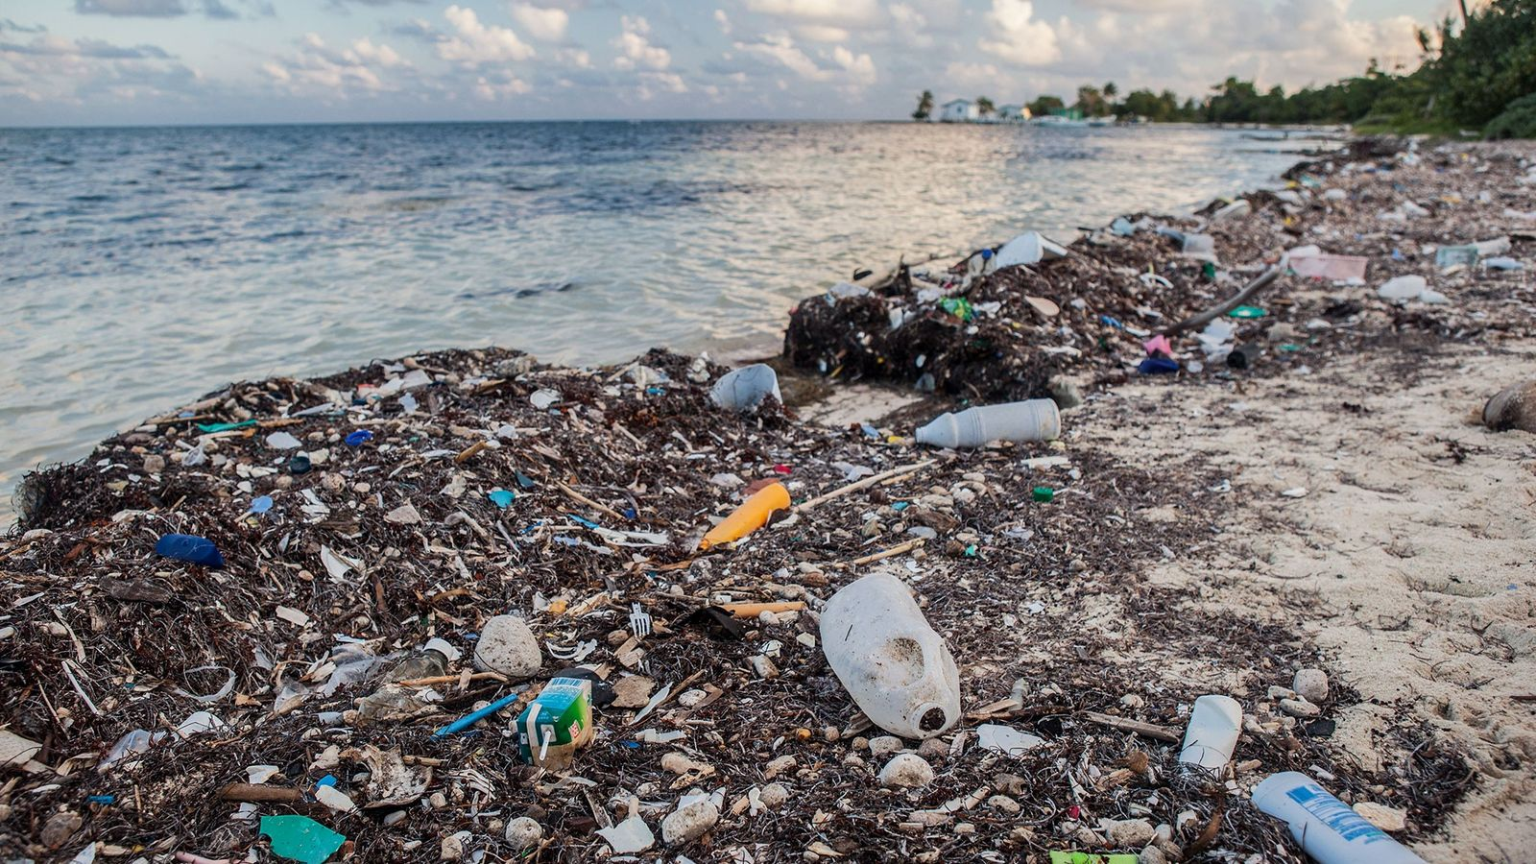
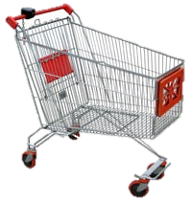
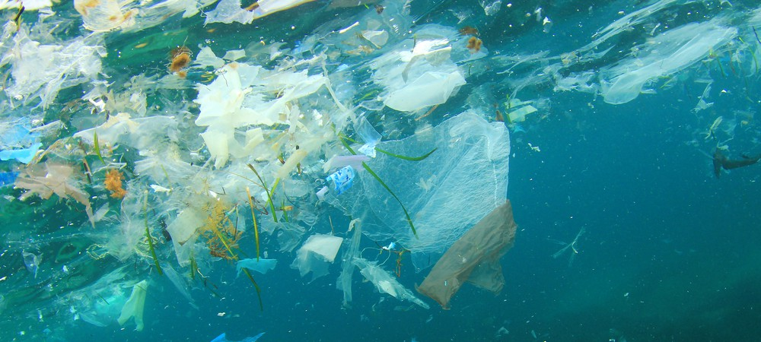
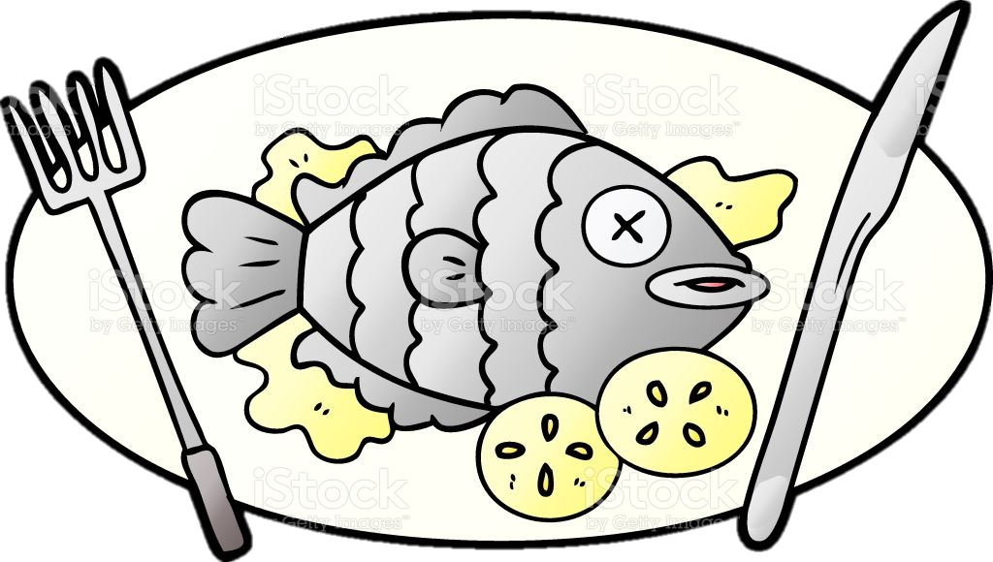
Vous n’avez plus de bouteille d’eau…
Peut être fera t-elle partie des
550 millions de bouteilles plastique jetées dans l’océan, chaque jour.
Vous mangez à votre tour ces animaux marins, et donc le plastique
Les animaux marins vont ingérer les particules de plastique
Vous achetez une bouteille d’eau
Et le système recommence…

Slide 2
Réagissez !
Même pour votre eau, consommez écolo !!
Pour réduire vos déchets, Poly’Drink a inventé… l’eau en vrac !!
Venez essayer ce distributeur simple d’utilisation !!

Slide 3
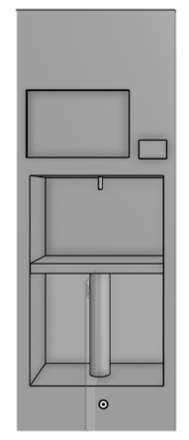
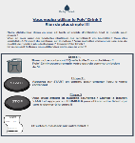
Posez votre contenant
Appuyez sur START en continu
L’eau arrive…
Poly’ Drink
Quantité : 5L
Prix : 0,90€
START
STOP
Une fois le récipient rempli, appuyez sur STOP
Récupérez votre ticket, et allez à la caisse

Slide 4
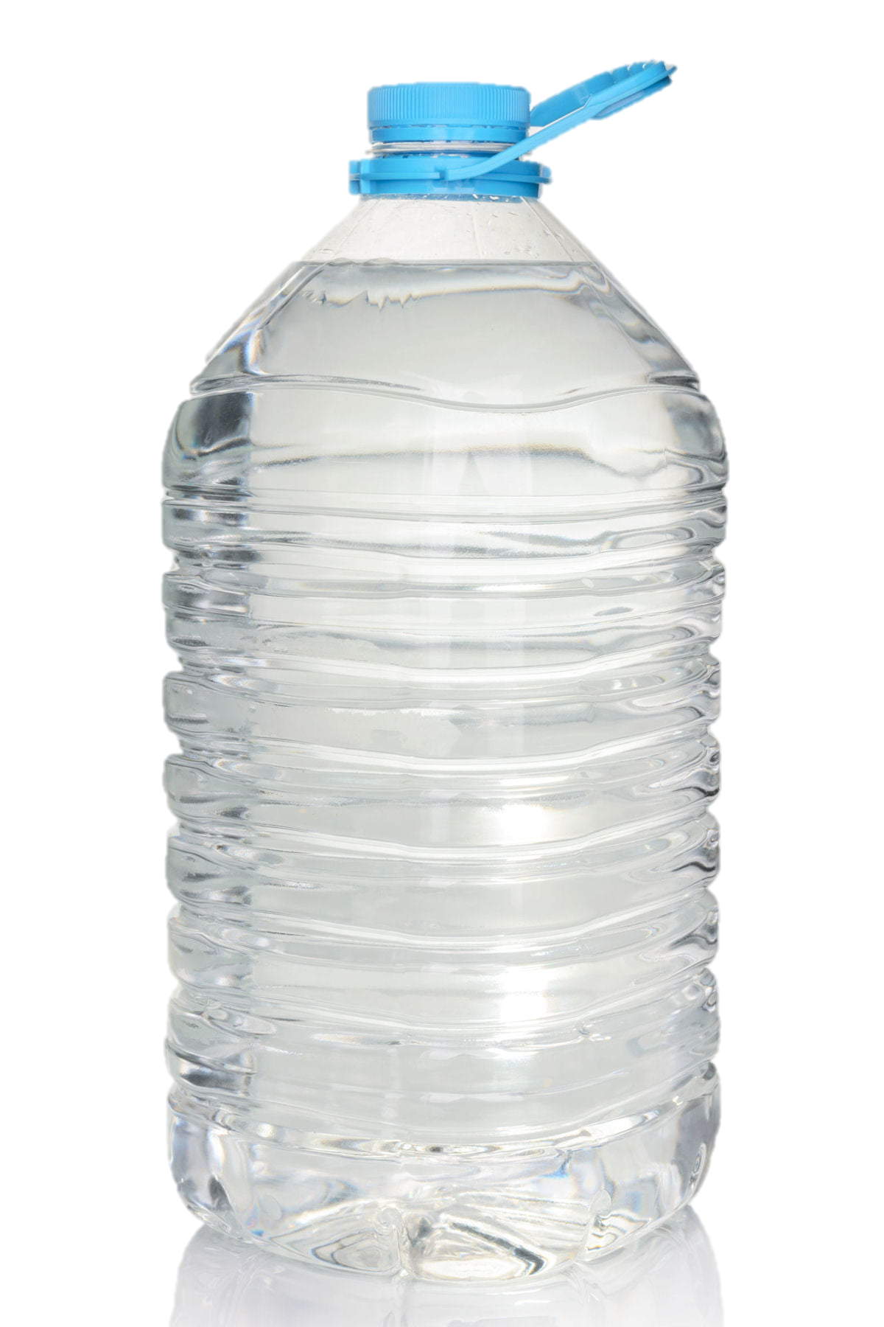
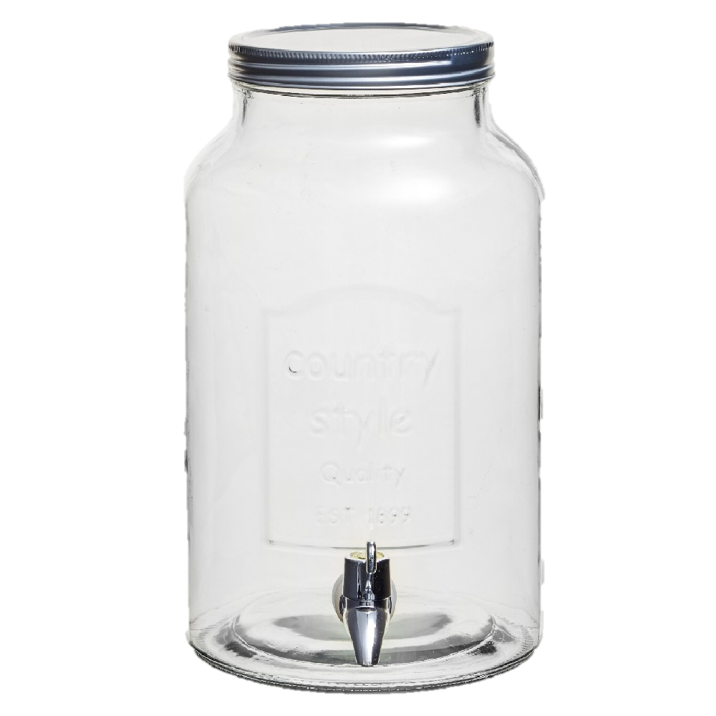
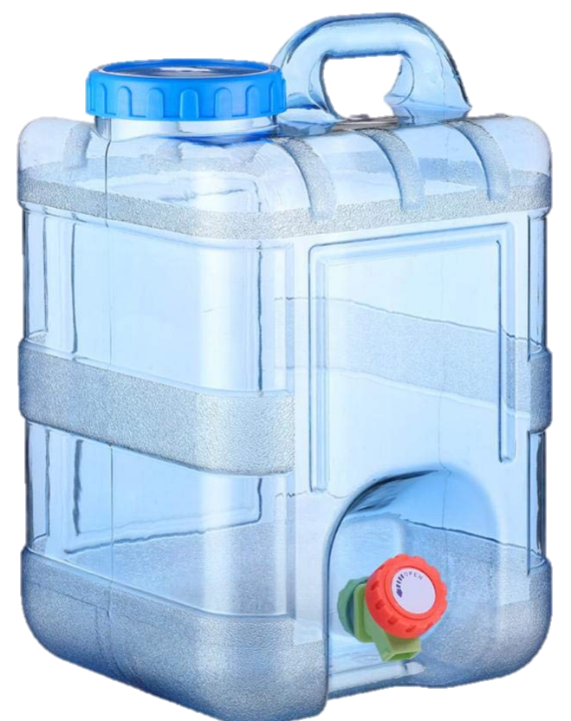
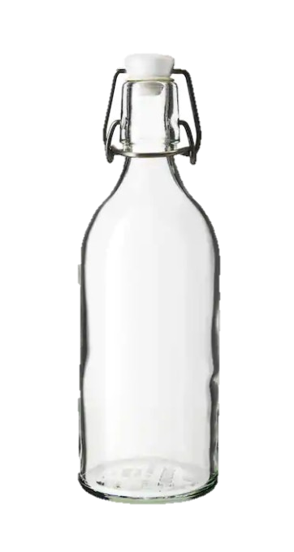
Vous avez oublié vos contenants ?
La marque Poly’ Drink vous propose des contenants de 1L à 5L en verre ou en plastique

